Slide 1
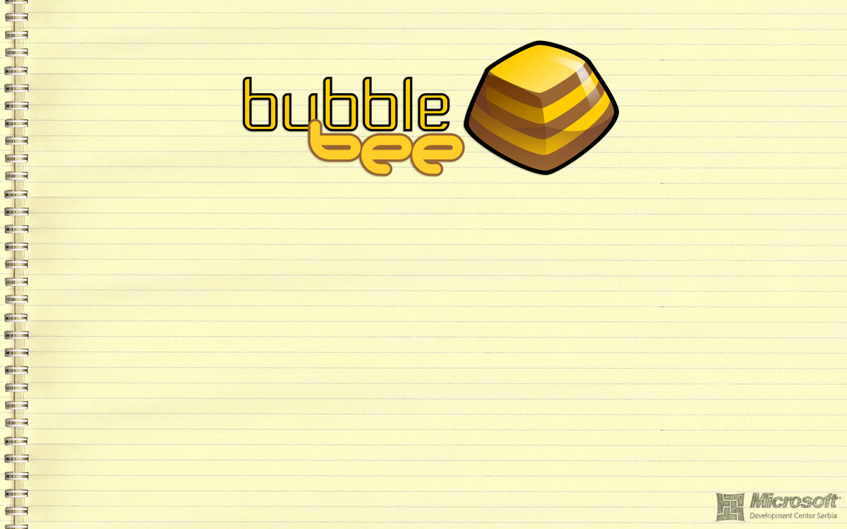
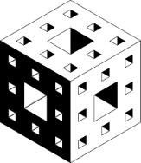
Rekurzija
Zaključak

Slide 2
Zaključak
Videli smo kako se na jednostavan način mogu rešiti komplikovani problemi ukoliko se primeti rekurzivna struktura problema.
Međutim, rekurzija ima i svojih mana. Naima, kada pozivate određenu funkciju, u memoriji se zauzima dodatni prostor za opis te funkcije. Ovo može dovesti do stack overflow-a.
Svaki rekurzivni problem se može implementirati ne rekurzivno.

Slide 3
Zaključak
Rekapitulacija gradiva
Šta je rekurzija?
Bazni i rekurzivni slučaj
Obratiti pažnju na dubinu i ponavljanje poziva sa istim parametrima
Optimizacija pretrage

